Slide 1

NHIỆT LIỆT CHÀO MỪNG QUÝ THẦY CÔ
VỀ DỰ GIỜ THĂM LỚP
Lớp : 2D
Giáo viên : Lê Thanh Lam

Slide 2
Thứ năm ngày 16 tháng 2 năm 2023 Môn: Toán
BẢNG CHIA 5
Tiết 2

Slide 3





Slide 4







Cùng thỏ gieo hạt
Em hãy điền số thích hợp vào …
35 : … = 7
5 : 5 = …
… : 5 = 4
5
50 : 5 = …
1
20
10
10 : … = 5
25 : …= 5
… : 8 = 5
2
5
40
15 : = 5
30 : 5 = …
45 :… = 9
3
6
5

Slide 5
1. Tính nhẩm.
20 : 5 | 15 : 5 | 45 : 5 | 10 : 5 | 5 : 5
30 : 5 | 25 : 5 | 35 : 5 | 50 : 5 | 40 : 5
= 4
= 3
= 9
= 2
= 1
= 6
= 5
= 7
= 10
= 8

Slide 6
2. Số ?
.?. : 5 = 5 | .?. : 5 = 7 | .?. : 5 = 10 | .?. : 5 = 8
.?. : 5 = 6 | .?. : 5 = 4 | .?. : 5 = 9 | .?. : 5 = 3
25
35
50
40
30
20
45
15

Slide 7
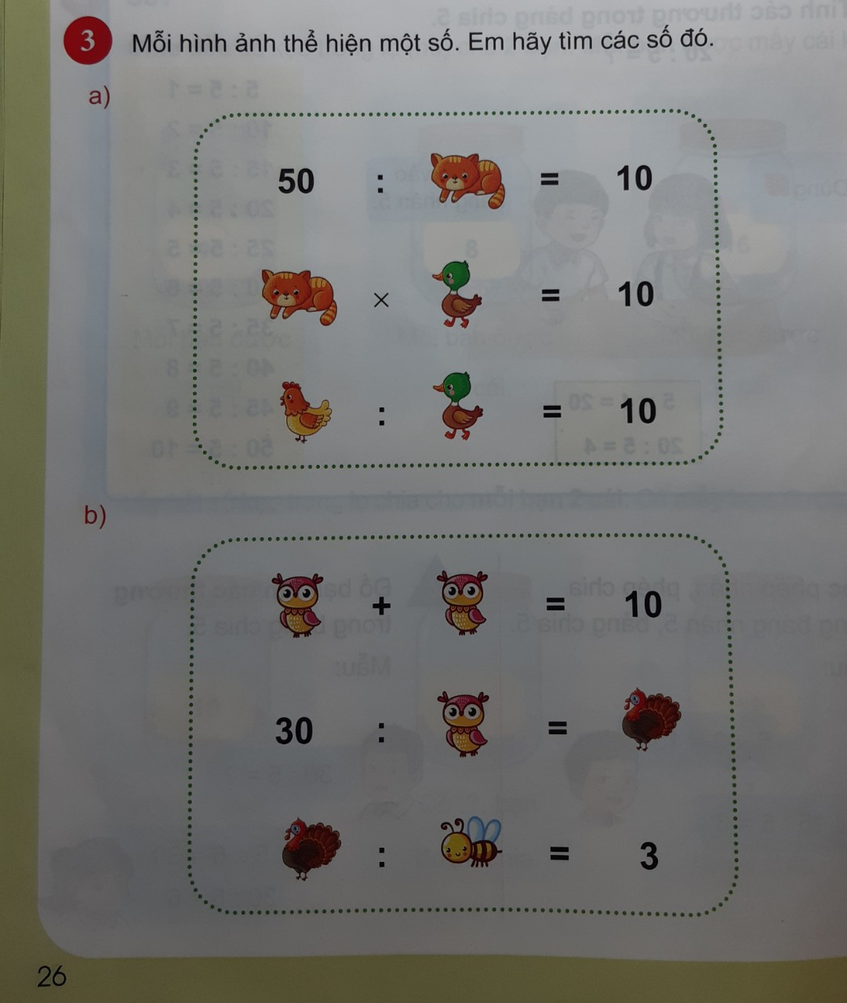
5
5
2
20
2
5
5
5
6
6
2

Slide 8




Chăm sóc cây táo
Đọc hoàn chỉnh bảng sau
5 : 5 = ..?..
20 : 5 = .?.
30 : 5 = .?.
1
4
6
15 : 5 = .?.
25 : 5 = .?.
45 : 5 = .?.
3
5
9
10 : 5 = .?.
40 : 5 = .?.
35 : 5 = .?.
2
8
7
50 : 5 = .?.
10
Notes:
Ghi chú: GV gọi HS trả lời, trả lời đúng thì click chuột vào phép tính => đáp án và 1 quả táo sẽ xuất hiện.

Slide 9
Chúc quý thầy cô nhiều sức khỏe; các con luôn chăm ngoan, học giỏi nhé!

